Slide 1
Pruebas caja negra
Cristian Lopera Villa
29/08/2022

Slide 2
Facts:
No se trabaja con el código sino con el programa en general
Se trabajan desde la experticia de usuario
También se le llama test funcional o test de comportamiento.
Se realizan desde un punto de vista del usuario buscando discrepancias con las especificaciones
El tester no necesita conocimientos en lenguaje de programación.
Se pueden realizar a medida que el se terminen las especificaciones
Si las especificaciones no son claras los casos de pruebas no van a ser completos, no van a tener buena cobertura.

Slide 3
Tipos de técnicas de caja negra
Partición de equivalencia
Análisis de valores limite
Tablas de decisión
Pruebas de caso de uso

Slide 4
Partición de equivalencia:
Dividir los posibles valores en clases
Con un mínimo casos de prueba se puede esperar un valor de cobertura aceptable.
Es aplicable a todos los niveles de prueba.
Tenemos CE validas y CE invalidas

Slide 5
Partición de equivalencia
Se dividen los posibles valores en clases
Donde se identifica:
Se busca definir casos de prueba que descubran clases de errores
El objetivo es reducir los casos de pruebas que hay que crear
Con una mínima cantidad de casos de prueba se puede esperar un valor de cobertura especifico
Es aplicable en todos los niveles de pruebas
Valores de entrada | Valores de salida

Slide 6
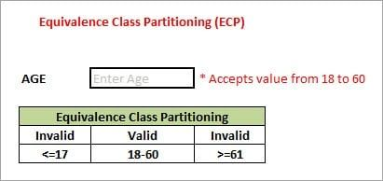
Partición de equivalencia
Como se muestra en la imagen de arriba, un campo de texto 'EDAD' acepta solo los números del 18 al 60. Habrá tres conjuntos de clases o grupos.

Slide 7
Partición de equivalencia
Dos clases inválidas serán:
a) Menor o igual a 17.
b) Mayor o igual a 61.
Una clases válida será:
Entre 18 y 60 años.
Por lo tanto, hemos reducido los casos de prueba a solo 3 casos de prueba basados ​​en las clases formadas, cubriendo así todas las posibilidades.
Por lo tanto, probar con cualquier valor de cada conjunto de la clase es suficiente para probar el escenario anterior.

Slide 8
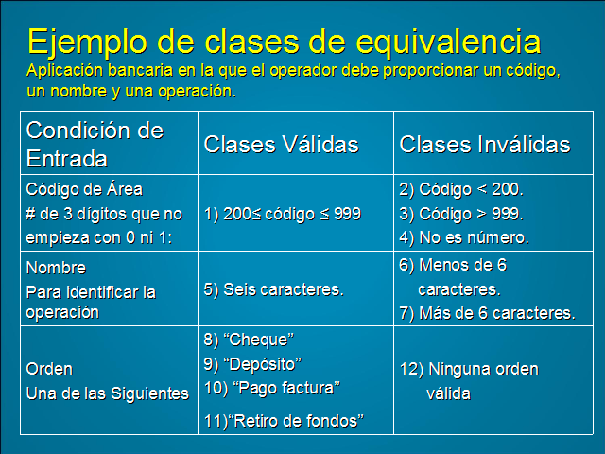
Partición de equivalencia:

Slide 9
CE= (Clases de equivalencia ) | Se Agrupan los datos tenga un comportamiento esperado, se agregan a una CE
Se Agrupa el rango de valores obtenidos
Ejemplo de obtención de casos a partir de una expresión se pueden consistir en un rango de valores Ejemplo:
x es mayor o igual que 0 y menor igual que 10:
X ≥ 0 and ≤ 10
X < 0 (valores de entrada inválidos)
X > 10 valores de entrada inválidos)
Clases de equivalencia
CE Validas | CE Invalidas

Slide 10
Ejemplo de construcción de 4 casos de prueba a partir de la expresión:
Variable | Clase de equivalencia | valor
Valor valido | EC1:X ≥ 0 or x ≤ 10 | +5
Valor invalido | EC2:X<0 | -15
 | EC3: X>10 | +20
 | EC4: X NO ENTERO | Hola

Slide 11
Ejemplo:
Un programa trata el precio final de un artículo en base a su precio de venta al publico y determinando un descuento en %
Variables:
precio de venta= ≥ 0
Porcentaje= ≥ 0 and ≤100
Determinar las clases de equivalencia validas e invalidas:

Slide 12
Pecio de venta ≥ 0
Porcentaje ≥ 0 ≤100
TC | Variable | Clase de equivalencia | Estado | Dato
 | Precio de venta | EC1: X ≥ 0 | Válido | 1000
 |  | EC2: x < 0 | No Valido | -10
 |  | EC3:X no numérico | No Valido | ‘Test’
 | Descuento | EC4: X ≥ 0 ≤ 100 | Valido | 15
 |  | EC5: x < 0 | No válido | -20
 |  | EC6 X > 100 | No válido | 200
 |  | EC7: no numérico | No valido | ‘Hola’

Slide 13
Caso de prueba para CE validas
TC1 | Variable | Clase de equivalencia | Estado | Dato
* | Precio de venta | EC1: X ≥ 0 | Válido | 1000
 |  | EC2: x < 0 | No Valido | -10
 |  | EC3:X no numérico | No Valido | ‘Test’
* | Descuento | EC4:X ≥ 0 and X ≤ 100 | Valido | 15
 |  | EC5: x < 0 | No válido | -20
 |  | EC6 X > 100 | No válido | 200
 |  | EC7: no numérico | No valido | ‘Hola’

Slide 14
Caso de prueba para CE invalidas
Se compara un CE valida con otra invalida:
Variable | Clase de equivalencia | Estado | Dato | TC1 | TC2 | TC3 | TC4 | TC5 | TC6
Precio de venta | EC1: X ≥ 0 | Válido | 1000 | * | * | * | *
 | EC2: x < 0 | No Valido | -10 |  |  |  |  | *
 | EC3:X no numérico | No Valido | ‘Test’ |  |  |  |  |  | *
Descuento | EC4: X ≥ 0 and ≤ 100 | Valido | 15 | * |  |  |  | * | *
 | EC5: x < 0 | No válido | -20 |  | *
 | EC6: X > 100 | No válido | 200 |  |  | *
 | EC7: no numérico | No valido | ‘Hola’ |  |  |  | *

Slide 15
Análisis de valor limite:
Amplía y complementa la técnica de partición de equivalencia.
Se prueban con mas énfasis los valores que se encuentran al limite de cada una de las clases.
Se puede usar esta técnica en todos los niveles de pruebas
Ejemplo:
El valor se define como: X ≥ 0 AND ≤ 100,000

Slide 16
Definir clases de equivalencia:
Variable | Clase de equivalencia | Dato
Valor válido | EC1: X ≥ 0 AND ≤ 100 | +5
Valor inválido | EC2: x<0 | -15
 | EC3: X>100 | +200
 | EC4: X no entero | Hola
Análisis de valores Limité | Valores válidos | Valores no válidos
 | 0,00;0,01; 99,99;100,000 | -0,01; 100,01

Slide 17
Crear Casos de prueba para CE válidas y No válidas
 | Clase de equivalencia | Dato | T1 | T2 | TC3 | TC4 | TC5 | TC6 | TC7 | TC8 | TC9 | TC10
VALIDOS | EC1: X ≥ 0 AND ≤ 100 | 15 | *
 | EC5:0.00 | 0.00 |  | *
 | EC6:0.01 | 0.01 |  |  | *
 | EC7:99.99 | 99.99 |  |  |  | *
 | EC8:100.00 | 100.00 |  |  |  |  | *
NO VALIDAS | EC2:X<0 | -20 |  |  |  |  |  | *
 | EC3:X>100 | 200 |  |  |  |  |  |  | *
 | EC9:X-0,01 | -0,01 |  |  |  |  |  |  |  | *
 | EX10:X 100.01 | 100.01 |  |  |  |  |  |  |  |  | *
 | EC11:X=Hola |  |  |  |  |  |  |  |  |  |  | *

Slide 18
Tablas de decisión
Identificar las combinaciones de entradas:
Ayudan a reducir el numero de combinaciones
Tienen en cuenta dependencias y combinaciones
Usamos gráficos de causa y efecto
Los Casos de prueba se obtienen mas fácilmente a partir de las tablas de decisión.

Slide 19
Operadores lógicos
(Si causa A entonces efecto E)
Negación (si causa A – entonces no efecto E) | ˜
O (‘or’) si causa A o B entonces efecto E
Y (‘And’) Si causa A y B entonces efecto E
Exclusivo (‘exclusive’) (o causa A o causa B | Ex
Inclusivo (‘inclusive’) (por lo menos una de las 2 causas) | I
Uno y solo uno (Una y exactamente una de las dos causas A or B | o
Requerido (‘Required’) (si causa A entonces también causa B
A
E
A
E
A
v
E
B
A
^
E
B
A
E
B
A
B
A
B
R
A
B

Slide 20
Técnicas de caja negra-Tablas de decisión ejemplo:
Ingreso a cuenta de correo
Dirección
Ingreso a al cuenta
^
Password
˜
Mensaje de error
˜

Slide 21
Técnicas de caja negra-Tablas de decisión ejemplo:
Ingreso a cuenta de correo:
Cada combinación de causas se representa con una Columna en la tabla de decisión
 |  | TC1 | TC2 | TC3 | TC4
Precondiciones (causas) | Email | T | T | F | F
 | Password | T | F | T | F
Actividades (efectos) | Ingreso | T | F | F | F
 | Mensaje de error | F | T | T | T

Slide 22
Diagrama Transición de estados:
Monto pagado= Adeudo
Entregado
Pagado
Aplicación de prestamos:
Depositar al cliente
Autorizado
Aceptar
En revisión
Rechazar
Cancelado
Procesar
Solicitado
Caso de prueba | Estado1 | Estado2 | Estado3 | Estado4 | Estado5 | Estado Final
TC1 | Solicitado | En Revisión | Cancelado |  |  | Cancelado
TC2 | Solicitado | En Revisión | Autorizado | Entregado | Pagado | Pagado

Slide 23
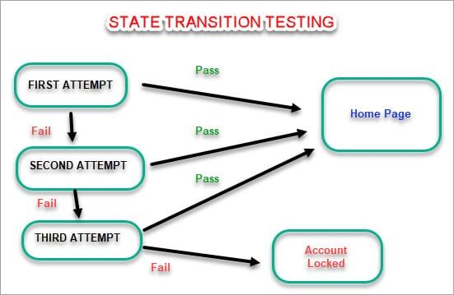
Ejemplo Diagrama Transición de estados:

Slide 24

Técnica de caja negra basadas en casos de uso
Los casos de prueba se obtienen directamente de casos de uso
Se utiliza en pruebas de aceptación y de sistema
Cada caso de uso describe un escenario a nivel de usuario
A partir de un caso de uso se va a tener como mínimo un caso de pruebas.
Se utilizan en las pruebas de:
Sistema y de aceptación
Tomar prestado libro
Actualizar catálogo
usuario
Bibliotecario
Devolver ejemplar
Sistema de biblioteca

Slide 25
Técnicas basadas en la experiencia
Utiliza
la intuición | Conocimiento de testers y usuarios relacionados con el software
la experiencia | Conocimientos de errores en el pasado
Pruebas exploratorias | Pruebas iterativas que se basan en conocimiento adquirido del sistema

Slide 26
Revisar (partes del objecto de prueba)
Ejecutar(ejecutar un numero reducido de casos de prueba sobre partes fundamentales del negocio aplicando predicción de errores con base en la experiencia y en la intuición enfocarnos en objetos pequeños particulares. )
Analizar resultados obtenidos,

